Slide 1
Gedragsaspecten

Slide 2

Gedragsaspecten
Relationele algebra
Situering
Because we need it, to fully understand SQL!
Relationele algebra vs. SQL

Slide 3

Gedragsaspecten
Relationele algebra
Situering
Relationele algebra
Relationele calculus
Beschrijft operatoren
Proceduraal
Beschrijft resultaatcondities
Predicatenlogica
Declaratief
Tuple-calculus {t| conditie(t)}
Domeincalculus {A₁,…,A_{n}| conditie(A₁,…,A_{n})}

Slide 4
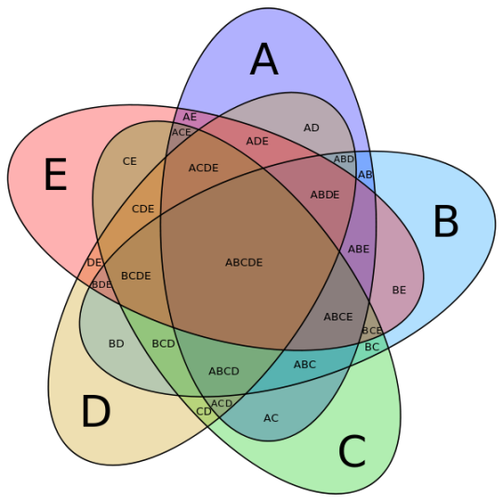
Gedragsaspecten
Relationele algebra
Operatoren
Basisoperatoren
Gebaseerd op verzamelingenleer
Tabel Artiest
A_ID:
char(3)
Naam:
varchar
Voornaam:
varchar
Geboren:
integer
Gestorven:
integer
A01
Da Vinci
Leonardo
1452
1519
Unie
Doorsnede
Verschil
Cartesisch product
A02
Degas
Edgar
1834
1917
A03
Ensor
James
1860
1949
A04
Monet
Claude
1840
1926
Gebaseerd op tabelstructuur
Selectie
Projectie
Join
Deling

Slide 5


Gedragsaspecten
Relationele algebra
Operatoren
Relatieschema’s van hetzelfde type
Rename-operatie
R RENAME B AS A
Schema vervang B:T door A:T
Extentie vervang B:w_{i} door A:w_{i} in elk tuple

Slide 6
Operatoren gebaseerd op verzamelingenleer

Slide 7
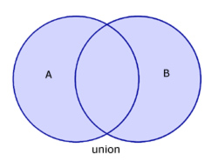

Gedragsaspecten
Relationele algebra
Operatoren – Unie
Unie-operatie
Relatieschema’s moeten van hetzelfde type zijn
R₁ UNION R₂
(of R₁ ∪ R₂)
Schema blijft hetzelfde
Extentie is de unie van de extenties van R₁ en R₂

Slide 8

Gedragsaspecten
Relationele algebra
Operatoren – Unie
Unie-operatie
Tabel Artiest_A
Tabel Artiest_B
A_ID:
char(3)
Naam:
varchar
Voornaam:
varchar
Geboren:
integer
A_ID:
char(3)
Naam:
varchar
Voornaam:
varchar
Geboren:
integer
A01
Da Vinci
Leonardo
1452
A01
Da Vinci
Leonardo
1452
A02
Degas
Edgar
1834
A04
Monet
Claude
1840
Tabel (Artiest_A UNION Artiest_B)
unie
A_ID:
char(3)
Naam:
varchar
Voornaam:
varchar
Geboren:
integer
A01
Da Vinci
Leonardo
1452
A02
Degas
Edgar
1834
A04
Monet
Claude
1840

Slide 9
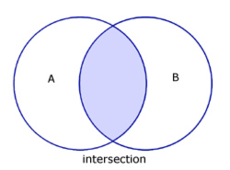
Gedragsaspecten
Relationele algebra
Operatoren – Doorsnede
Doorsnede-operatie
Relatieschema’s moeten van hetzelfde type zijn
R₁ INTERSECT R₂
(of R₁ ∩ R₂)
Schema blijft hetzelfde
Extentie is de doorsnede van de extenties van R₁ en R₂

Slide 10
Gedragsaspecten
Relationele algebra
Operatoren – Doorsnede
Doorsnede-operatie
Tabel Artiest_A
Tabel Artiest_B
A_ID:
char(3)
Naam:
varchar
Voornaam:
varchar
Geboren:
integer
A_ID:
char(3)
Naam:
varchar
Voornaam:
varchar
Geboren:
integer
A01
Da Vinci
Leonardo
1452
A01
Da Vinci
Leonardo
1452
A02
Degas
Edgar
1834
A04
Monet
Claude
1840
Tabel (Artiest_A INTERSECT Artiest_B)
doorsnede
A_ID:
char(3)
Naam:
varchar
Voornaam:
varchar
Geboren:
integer
A01
Da Vinci
Leonardo
1452

Slide 11
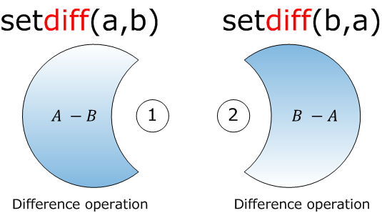
Gedragsaspecten
Relationele algebra
Operatoren – Verschil
Verschiloperatie
Relatieschema’s moeten van hetzelfde type zijn
R₁ MINUS R₂
(of R₁ \ R₂)
Schema blijft hetzelfde
Extentie is het verschil van de extenties van R₁ en R₂

Slide 12
Gedragsaspecten
Relationele algebra
Operatoren – Verschil
Verschiloperatie
Tabel Artiest_A
Tabel Artiest_B
A_ID:
char(3)
Naam:
varchar
Voornaam:
varchar
Geboren:
integer
A_ID:
char(3)
Naam:
varchar
Voornaam:
varchar
Geboren:
integer
A01
Da Vinci
Leonardo
1452
A01
Da Vinci
Leonardo
1452
A02
Degas
Edgar
1834
A04
Monet
Claude
1840
Tabel (Artiest_A MINUS Artiest_B)
verschil
A_ID:
char(3)
Naam:
varchar
Voornaam:
varchar
Geboren:
integer
A02
Degas
Edgar
1834

Slide 13
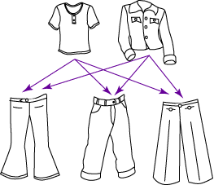
Gedragsaspecten
Relationele algebra
Operatoren – Cartesisch product
Cartesisch productoperatie
Relatieschema’s mogen geen gemeenschappelijke attributen hebben
R₁ TIMES R₂
(of R₁ x R₂)
Schema unie van de attributen van R₁ en R₂
Extentie elk tuple van R₁ samenvoegen met elk tuple van R₂

Slide 14
Gedragsaspecten
Relationele algebra
Operatoren – Cartesisch product
Cartesisch productoperatie
Tabel Schilderij
Tabel Artiest
S_ID:
char(3)
SNaam:
varchar
Artiest:
char(3)
Periode:
integer
A_ID:
char(3)
Naam:
varchar
Voornaam:
varchar
m
S01
Vissershuis
null
1882
A01
Da Vinci
Leonardo
n
S02
De balletles
A02
1872
A02
Degas
Edgar
S03
Mona Lisa
A01
1499
Tabel (Schilderij TIMES Artiest)
S_ID:
char(3)
SNaam:
varchar
Artiest:
char(3)
Periode:
integer
A_ID:
char(3)
Naam:
varchar
Voornaam:
varchar
Cartesisch
product
S01
Vissershuis
null
1882
A01
Da Vinci
Leonardo
S01
Vissershuis
null
1882
A02
Degas
Edgar
S02
De balletles
A02
1872
A01
Da Vinci
Leonardo
m x n
S02
De balletles
A02
1872
A02
Degas
Edgar
S03
Mona Lisa
A01
1499
A01
Da Vinci
Leonardo
S03
Mona Lisa
A01
1499
A02
Degas
Edgar

Slide 15

Gedragsaspecten
Relationele algebra
Operatoren – Cartesisch product

Slide 16
Operatoren gebaseerd op tabelstructuur

Slide 17
Gedragsaspecten
Relationele algebra
Operatoren – Selectie
Selectieoperatie
R WHERE e
(of σ_{e}(R) )
Schema hetzelfde als R
Extentie alle tuples van R die voldoen aan e
Behoudt het schema
De kardinaliteit stijgt niet
Samenstelling van selecties is commutatief

Slide 18
Gedragsaspecten
Relationele algebra
Operatoren – Selectie
Selectieoperatie
Tabel Artiest
A_ID:
char(3)
Naam:
varchar
Voornaam:
varchar
Geboren:
integer
Gestorven:
integer
A01
Da Vinci
Leonardo
1452
1519
A02
Degas
Edgar
1834
1917
A04
Monet
Claude
1840
1926
Tabel (Artiest WHERE Geboren > 1800)
A_ID:
char(3)
Naam:
varchar
Voornaam:
varchar
Geboren:
integer
Gestorven:
integer
selectie
A02
Degas
Edgar
1834
1917
A04
Monet
Claude
1840
1926

Slide 19
Gedragsaspecten
Relationele algebra
Operatoren – Projectie
Projectieoperatie
R {A₁,…,A_{p}}
(of π_{{A ,…,A }}(R) )
1
p
Schema het schema van R beperkt tot de attributen {A₁,…,A_{p}}
Extentie alle tuples van R beperkt tot (A₁:w₁,…,A_{p}:w_{p})
Dubbels worden verwijderd
De kardinaliteit stijgt niet
Samenstelling van projecties is niet commutatief

Slide 20
Gedragsaspecten
Relationele algebra
Operatoren – Projectie
Projectieoperatie
Tabel Artiest
A_ID:
char(3)
Naam:
varchar
Voornaam:
varchar
Geboren:
integer
Gestorven:
integer
A01
Da Vinci
Leonardo
1452
1519
A02
Degas
Edgar
1834
1917
A04
Monet
Claude
1840
1926
Tabel (Artiest {A_ID, Naam, Voornaam})
projectie
A_ID:
char(3)
Naam:
varchar
Voornaam:
varchar
A01
Da Vinci
Leonardo
A02
Degas
Edgar
A04
Monet
Claude

Slide 21

Gedragsaspecten
Relationele algebra
Operatoren – Join
Join-operatie
Relatieschema’s hebben gemeenschappelijke attributen {Y₁:T_{Y} ,…,Y_{n}:T_{Y} }
1
n
R₁ JOIN R₂
(of R₁*R₂)
Schema de unie van de attributen van R₁ en R₂
Extentie alle tuples van R₁ x R₂ waarvoor alle gemeenschappelijke attributen gelijke waarden hebben
R₁ _{Θ} R₂ = σ_{Θ} (R₁ x R₂)
Θ∈{=, <, >, ≥, ≤, ≠}

Slide 22
Gedragsaspecten
Relationele algebra
Operatoren – Join
Join-operatie
Tabel Schilderij
Tabel Artiest
S_ID:
char(3)
SNaam:
varchar
A_ID:
char(3)
Periode:
integer
A_ID:
char(3)
Naam:
varchar
Voornaam:
varchar
S01
Vissershuis
null
1882
A01
Da Vinci
Leonardo
S02
De balletles
A02
1872
A02
Degas
Edgar
S03
Mona Lisa
A01
1499
Tabel (Schilderij JOIN Artiest)
S_ID:
char(3)
SNaam:
varchar
A_ID:
char(3)
Periode:
integer
Naam:
varchar
Voornaam:
varchar
join
S02
De balletles
A02
1872
Degas
Edgar
S03
Mona Lisa
A01
1499
Da Vinci
Leonardo

Slide 23
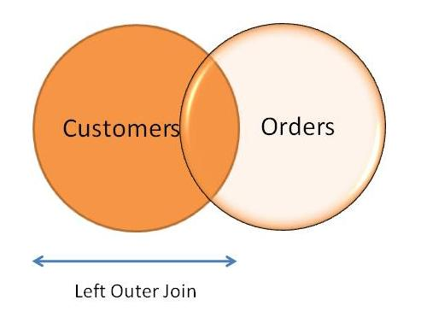
Gedragsaspecten
Relationele algebra
Operatoren – Outer join
(Left) outer join-operatie
Relatieschema’s hebben gemeenschappelijke attributen {Y₁:T_{Y} ,…,Y_{n}:T_{Y} }
1
n
R₁ OUTER JOIN R₂
(of R₁ _{Θ} R₂)
Schema de unie van de attributen van R₁ en R₂
Extentie alle tuples van R₁ JOIN R₂ uitgebreid met alle tuples uit R₁ waarvoor geen corresponderend tuple bestaat in R₂, aangevuld met null-waarden
Right outer join
Full outer join

Slide 24
Gedragsaspecten
Relationele algebra
Operatoren – Outer join
(Left) outer join-operatie
Tabel Schilderij
Tabel Artiest
S_ID:
char(3)
SNaam:
varchar
A_ID:
char(3)
Periode:
integer
A_ID:
char(3)
Naam:
varchar
Voornaam:
varchar
S01
Vissershuis
null
1882
A01
Da Vinci
Leonardo
S02
De balletles
A02
1872
A02
Degas
Edgar
S03
Mona Lisa
A01
1499
Tabel (Schilderij OUTER JOIN Artiest)
S_ID:
char(3)
SNaam:
varchar
A_ID:
char(3)
Periode:
integer
Naam:
varchar
Voornaam:
varchar
outer
join
S01
Vissershuis
null
1882
null
null
S02
De balletles
A02
1872
Degas
Edgar
S03
Mona Lisa
A01
1499
Da Vinci
Leonardo

Slide 25

Gedragsaspecten
Relationele algebra
Operatoren – Deling
Leveranciers die alle producten leveren?
Renners die alle wedstrijden reden?
Studenten die alle vakken (uit een lijst) volgen?

Slide 26
Gedragsaspecten
Relationele algebra
Operatoren – Deling
Deling-operatie
De attributen van R₂ vormen een echte deelverzameling van de attributen van R₁
R₁ DIVIDEBY R₂
(of R₁ ÷ R₂)
Schema de attributen van R₁ die niet voorkomen in R₂
Extentie alle tuples waarvoor alle mogelijke samenvoegingen met een tuple uit R₂ voorkomen in R₁
≈ inverse van Cartesisch product
resultaat Q is de maximale relatie waarvoor geldt dat Q x R₂ ⊆ R₁

Slide 27
Gedragsaspecten
Relationele algebra
Operatoren – Deling
Deling-operatie
Tabel Tentoonstelling
Tabel Schilderij
SNaam:
varchar
Periode:
integer
Naam:
varchar
Thema:
varchar
SNaam:
varchar
Periode:
date
Naam:
varchar
Vissershuis
1882
Monet
Woning
De balletles
1872
Degas
De balletles
1872
Degas
Vrouw
Mona Lisa
1499
Da Vinci
Mona Lisa
1499
Da Vinci
Vrouw
X
X
Y
XY
XY DIVIDEBY X
Tabel (Tentoonstelling DIVIDEBY Schilderij)
deling
Thema:
varchar
Vrouw

